Slide 1
ACCOUNT
Nome Cognome relatore relatrice

Slide 2
INDICE
pag. 3
pag. 4
pag. 5
pag. 6
ACCOUNT: DI COSA SI TRATTA?
CREARE UN ACCOUNT
GESTIRE UN ACCOUNT
PROVIDER DI ACCOUNT

Slide 3
1. Account - Di cosa si tratta?
L’account è una funzionalità fornita da alcuni provider o siti, i quali ci permettono di creare un nome utente e una password in modo da gestire i nostri dati.
Un account viene creato per poter accedere a servizi di mailing, social network, accedere a tutti quei siti che richiedono di identificarci per fare in modo che solo chi conosce nome utente e password possa accedere, come servizi bancari o negozi online e così via.
Avere un account rende più sicura la nostra navigazione su internet, dal momento che solo noi potremo accedere al nostro account ed evitare che terzi possano modificare o rubare i nostri dati.

Slide 4
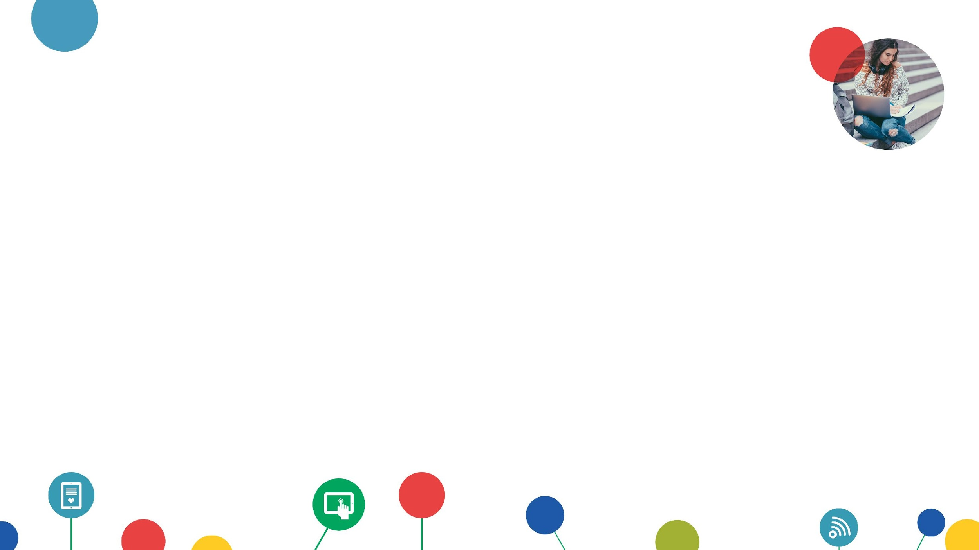
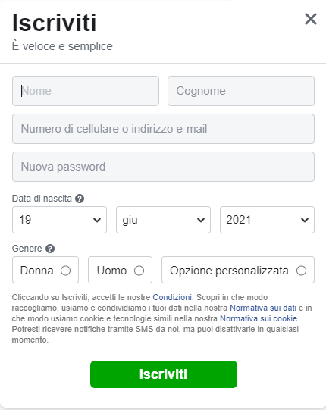
2. Creare un account
Quando vorremo creare un account su qualsiasi sito o provider, ci verrà chiesto di inserire dei dati, i quali possono variare leggermente dall’uno all’altro, ma solitamente si tratta di:
Nome e cognome
Data di nascita
EMail
Password

Slide 5
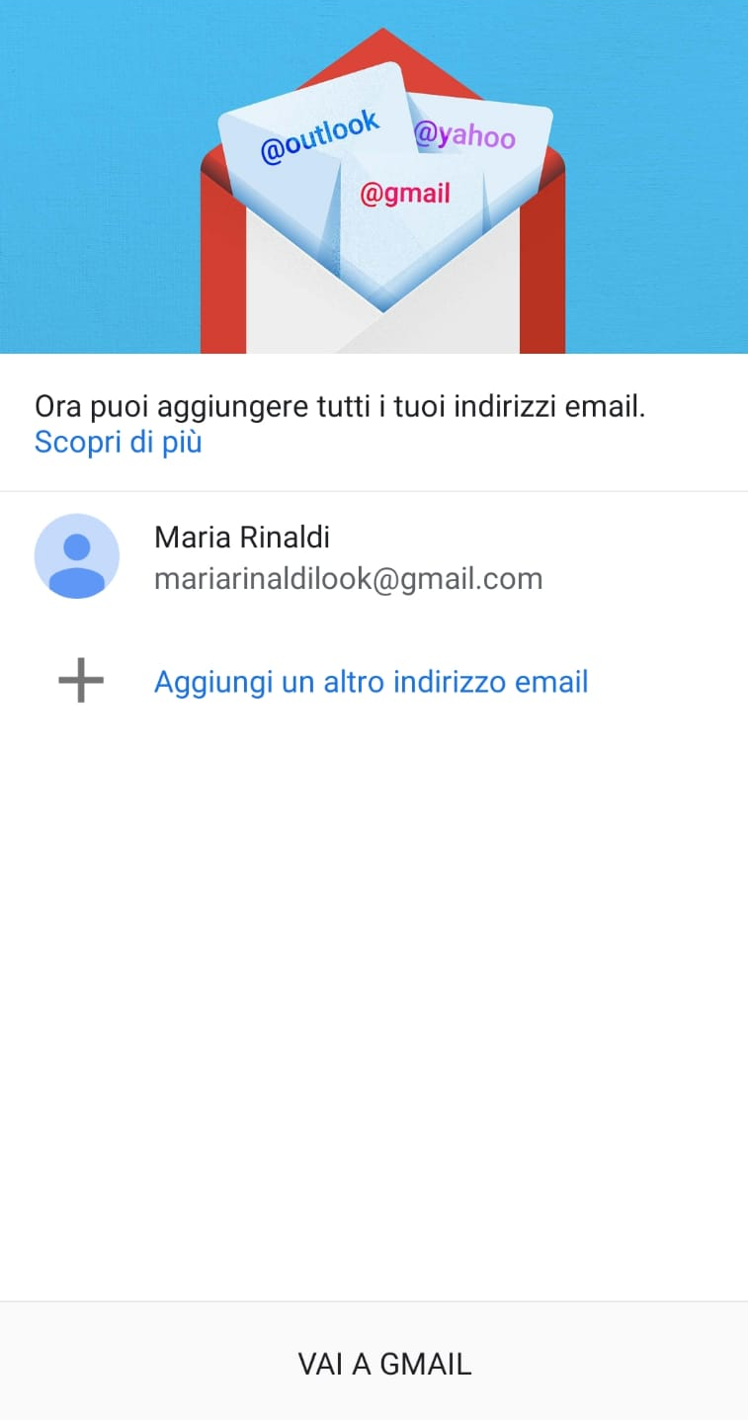
3. Gestire un account
Quando creiamo un account assicuriamoci che la nostra password non sia facilmente intuibile, evitando quindi di usare combinazioni come NOME COGNOME o DATA DI NASCITA.
Sarebbe preferibile utilizzare una combinazione di lettere, numeri e simboli, di almeno dodici caratteri.
Dal momento che ogni sito, ormai, richiede un account per accedere, è preferibile tenere traccia dei nostri dati scrivendoli su un supporto a parte o utilizzando programmi appositi che ci permettano sia di generare password sicure, sia di salvare nome utente e password per potervi accedere in qualsiasi momento.
A444sft97!wd

Slide 6
4. Provider di account
Un provider di account è un servizio che mi permette di creare, attraverso nome utente e password, un account personale al quale potrò accedere esclusivamente con le credenziali da me create.
I principali provider di account sono:
Google Gmail
Microsoft Outlook
Yahoo! Mail

Slide 7
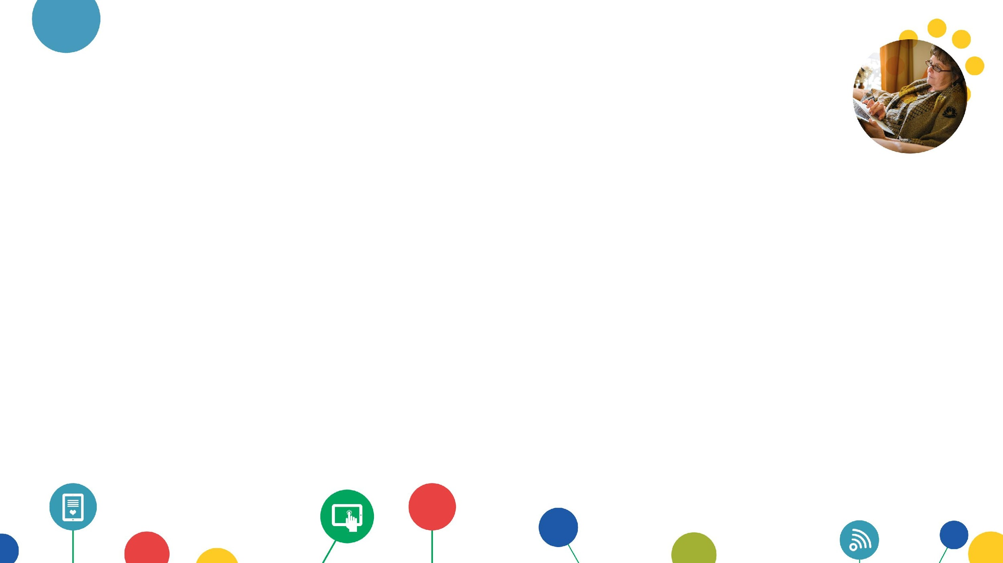
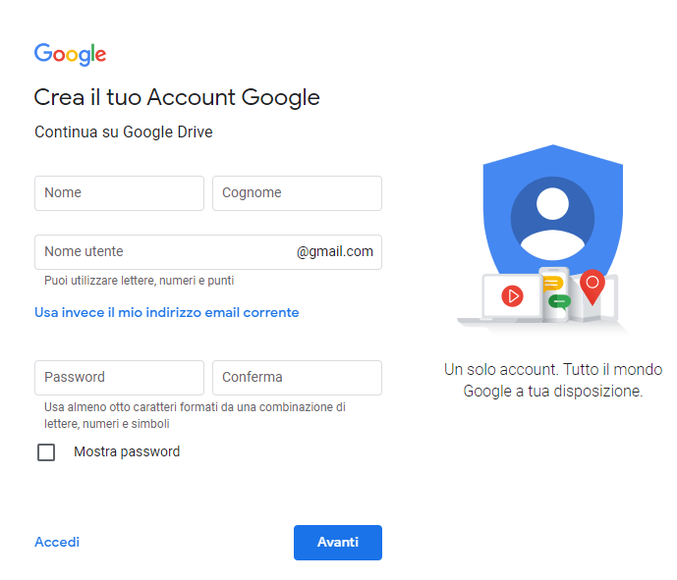
4. Provider di account
Gmail
Gmail è il servizio di mailing offerto da Google. lnserendo i nostri dati nel modulo dedicato potremo creare un nostro account Google ed una email.
Gmail si integra perfettamente con il sistema Android, permettendoci di gestire il nostro dispositivo al meglio.

Slide 8
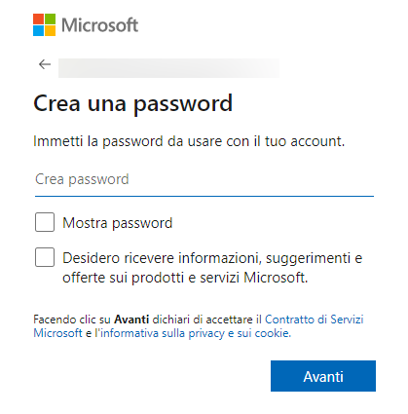
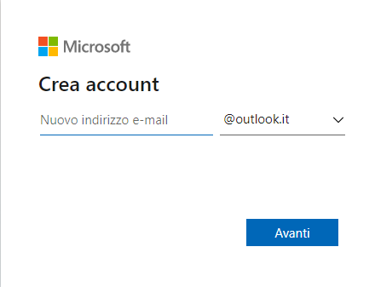
4. Provider di account
Microsoft Outlook
Outlook è il servizio di mailing offerto invece da Microsoft.
Anche in questo caso potrete rimanere collegati allo stesso account da più dispositivi per averlo a disposizione ovunque.
Offre alcuni vantaggi simili a quelli di Gmail. Si integra molto bene con la suite Office e Office 365.

Slide 9
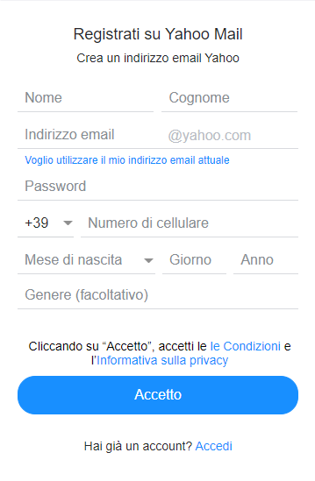
4. Provider di account
Yahoo! Mail
Yahoo! Mail è forse meno conosciuto dei tre servizi, ma comunque abbastanza diffuso.
Permette di rimanere sempre collegati alla propria mail essendo un servizio cloud e offre servizi simili a Gmail come lo spazio di archiviazione e il calendario.

Slide 10
5. Account e Account
Gli account che possiamo creare con i provider visti precedentemente sono anche quelli che ci permettono di creare account anche su altri siti e social.
Spesso, la registrazione ci chiederà di utilizzare, oltre ad un nome utente, una email, che non potremo creare sul momento nel sito o social, ma dovremo usare una delle email create in precedenza con questi o altri provider.

Slide 11
GLOSSARIO
Account: insieme di dati che identificano un utente e consentono l’accesso ad un determinato servizio web, che richieda una particolare personalizzazione. Le credenziali per accedere al proprio account sono generalmente formate da un nome utente e una password.
E-mail: posta elettronica. Servizio Internet che consente di inviare e ricevere messaggi utilizzando un dispositivo (pc, smartphone, tablet) connesso in rete attraverso un proprio account di posta registrato presso un fornitore del servizio.
Password: sequenza di caratteri (lettere, numeri, caratteri speciali) utilizzata per accedere in modo esclusivo a una risorsa informatica.
Provider: società che fornisce un servizio telematico come posta elettronica e/o accesso ad internet.
Nome utente: nome con il quale l'utente viene riconosciuto da un computer, da un programma o da un server. Può coincidere con l’indirizzo email personale.

